Slide 1
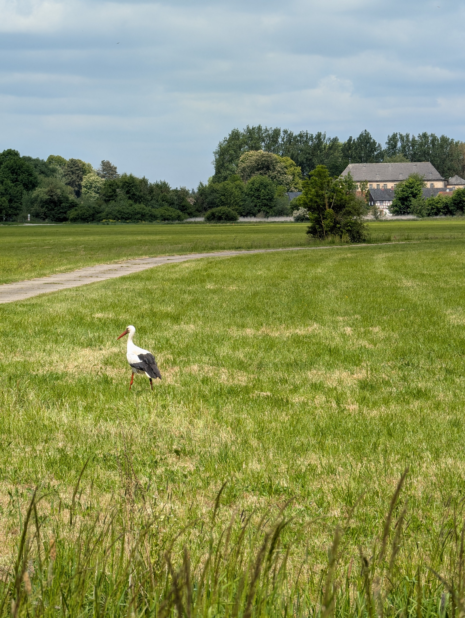
Jahresbericht der Gemeinde Itzgrund 2025

Slide 2

Jahresbericht der Gemeinde Itzgrund 2025
Inhalt:
Kläranlage und Kanalisation
Wasserversorgung
Sturzflutrisikomanagement und boden:ständig
Dorferneuerung
Glasfaser
Kat-Schutz und Leuchttürme
Feuerwehren
Kindergarten
Schule
Senioren
Leben in der Gemeinde
Zahlen und Fakten
Ihre Fragen

Slide 3
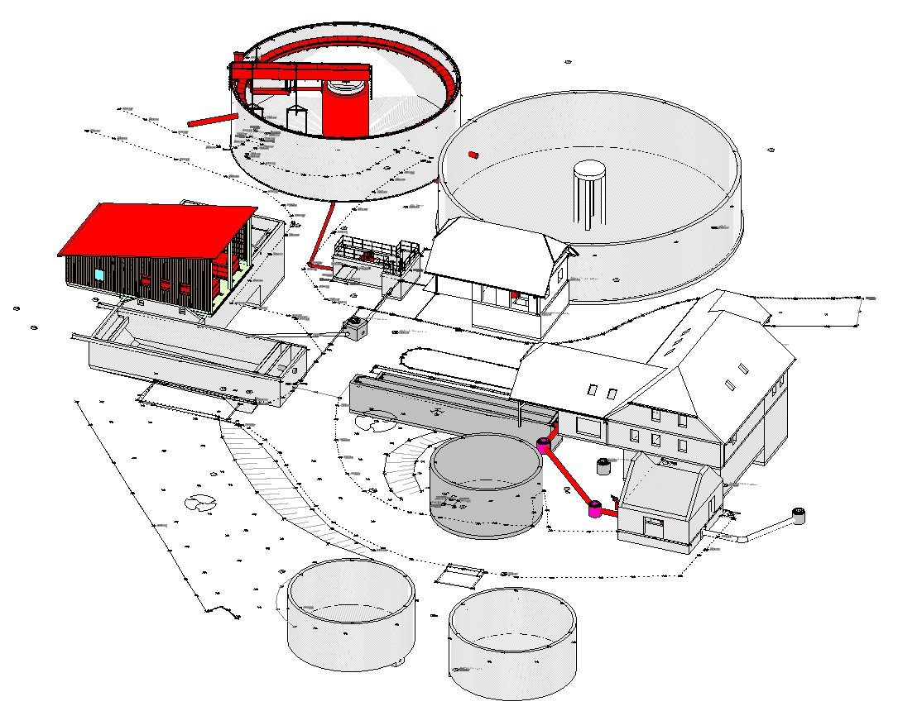
Jahresbericht der Gemeinde Itzgrund 2025
Kläranlage und Kanalisation

Slide 4
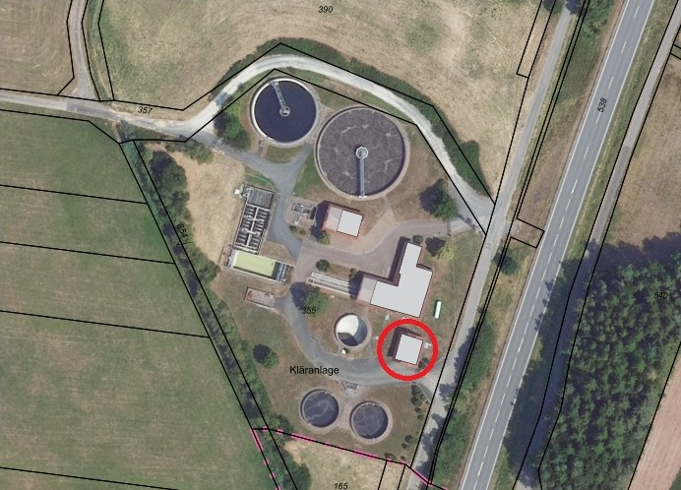
Jahresbericht der Gemeinde Itzgrund 2025
Kläranlage und Kanalisation

Slide 5
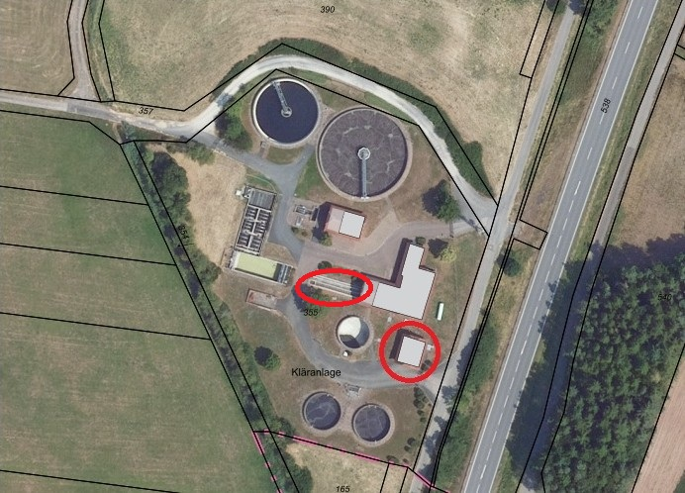
Jahresbericht der Gemeinde Itzgrund 2025
Kläranlage und Kanalisation

Slide 6
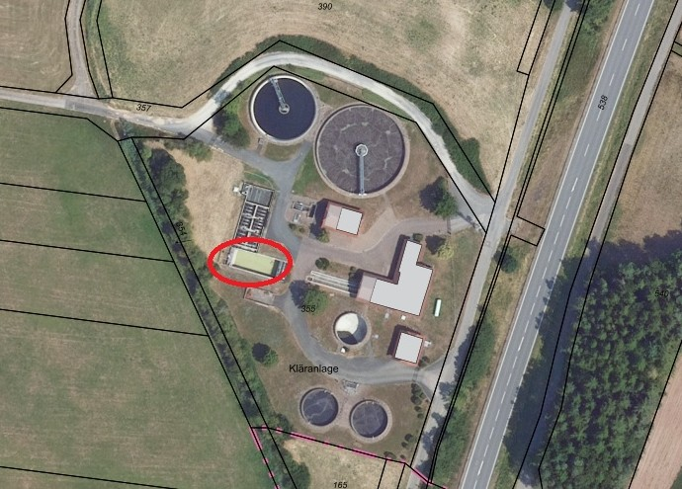
Jahresbericht der Gemeinde Itzgrund 2025
Kläranlage und Kanalisation

Slide 7
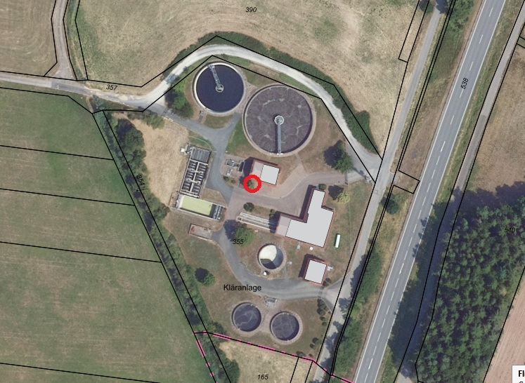
Jahresbericht der Gemeinde Itzgrund 2025
Kläranlage und Kanalisation

Slide 8

Jahresbericht der Gemeinde Itzgrund 2025
Kläranlage und Kanalisation

Slide 9
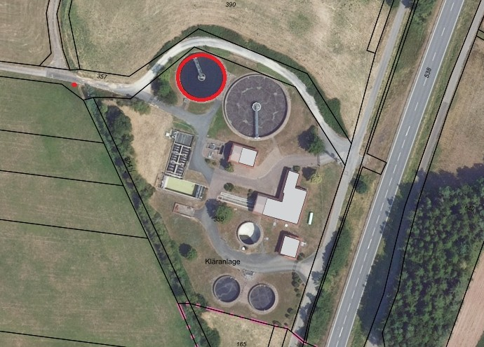
Jahresbericht der Gemeinde Itzgrund 2025
Kläranlage und Kanalisation

Slide 10
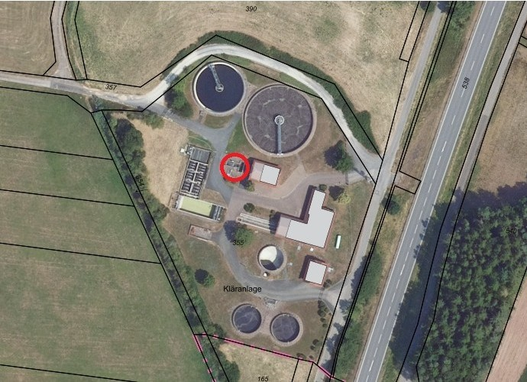
Jahresbericht der Gemeinde Itzgrund 2025
Kläranlage und Kanalisation

Slide 11
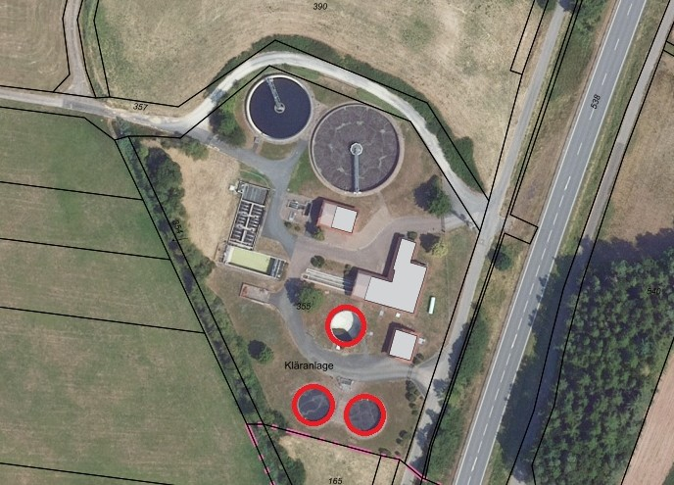
Jahresbericht der Gemeinde Itzgrund 2025
Kläranlage und Kanalisation

Slide 12
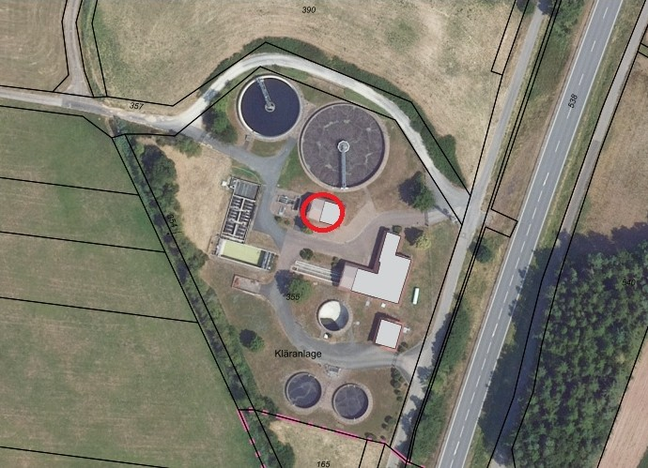
Jahresbericht der Gemeinde Itzgrund 2025
Kläranlage und Kanalisation

Slide 13
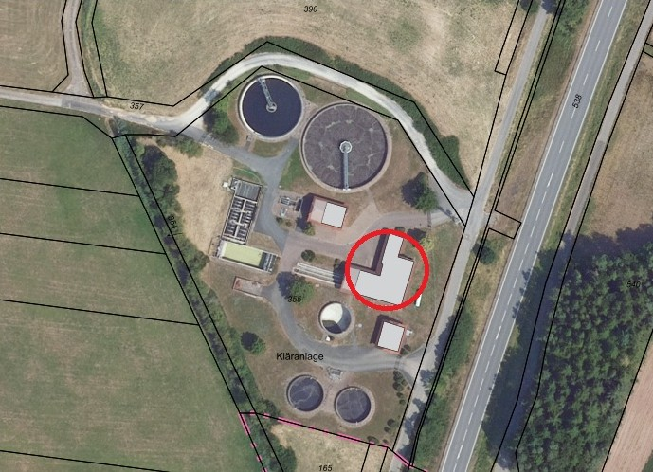
Jahresbericht der Gemeinde Itzgrund 2025
Kläranlage und Kanalisation

Slide 14
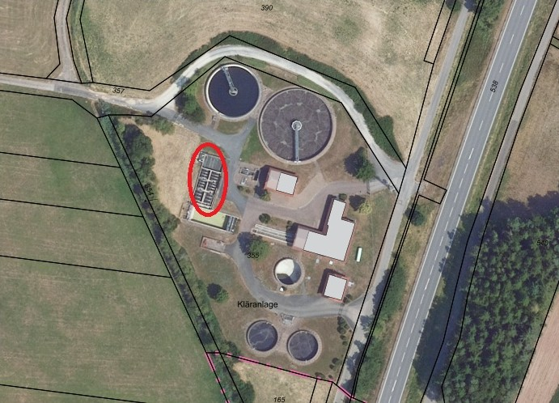
Jahresbericht der Gemeinde Itzgrund 2025
Kläranlage und Kanalisation

Slide 15

Jahresbericht der Gemeinde Itzgrund 2025
Kläranlage
Da die Gemeinde Großheirath nach RZWas förderfähig ist, muss die Gesamtmaßnahme bis 2028 abgeschlossen sein. (Ende des Förderzeitraums)
Die Gesamtkosten betragen nach aktuellem Planungsstand rund 5,1 Mio €

Slide 16
Jahresbericht der Gemeinde Itzgrund 2025
Kanalisation
Aktuell geplante Maßnahmen:
Erstellung eines Kanalkatasters
Erneuerung Pumpwerke Gleußen und Schenkenau
Neubau Regenüberlaufbecken Gleußen
Neubau Durchlaufbecken Kläranlage
Sanierung Pumpwerke Kaltenbrunn und Lahm

Slide 17
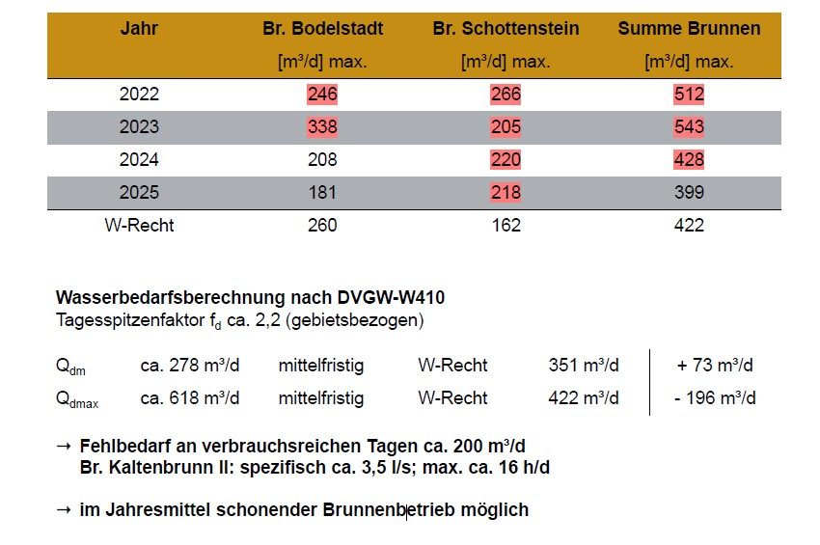
Jahresbericht der Gemeinde Itzgrund 2025
Wasserversorgung

Slide 18
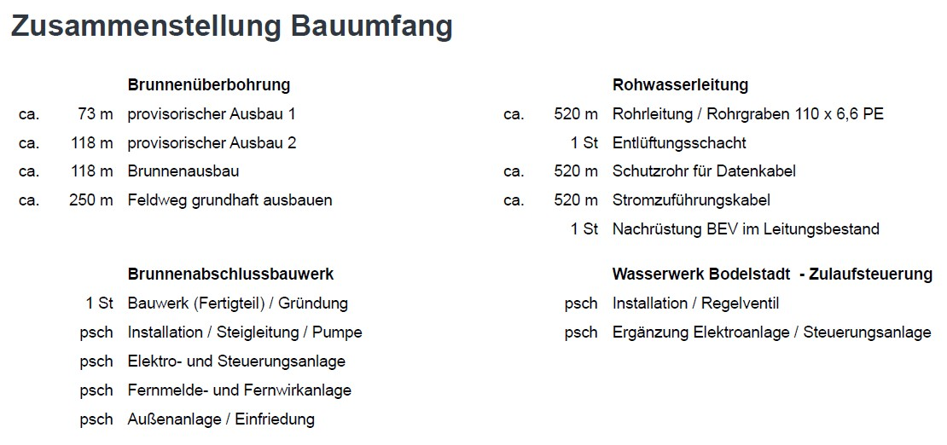
Jahresbericht der Gemeinde Itzgrund 2025
Wasserversorgung

Slide 19
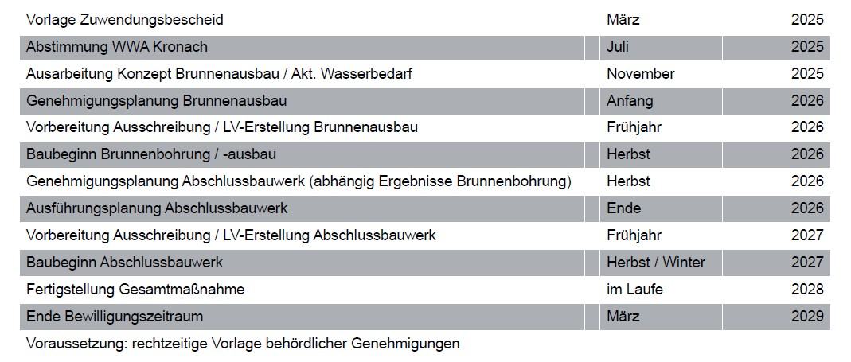
Jahresbericht der Gemeinde Itzgrund 2025
Wasserversorgung
Zeitplan
September

Slide 20
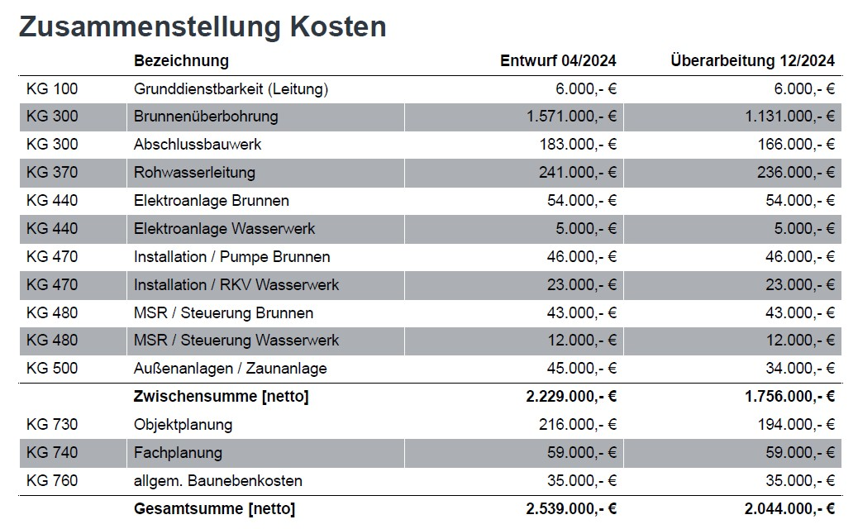
Jahresbericht der Gemeinde Itzgrund 2025
Wasserversorgung

Slide 21
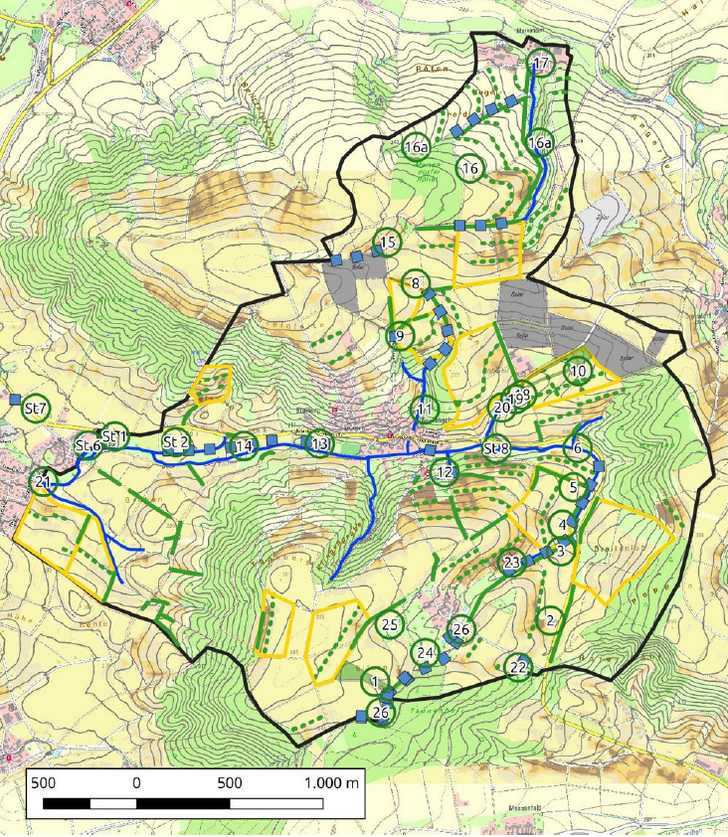
Jahresbericht der Gemeinde Itzgrund 2025
Sturzflutrisikomanagement und boden:ständig

Slide 22
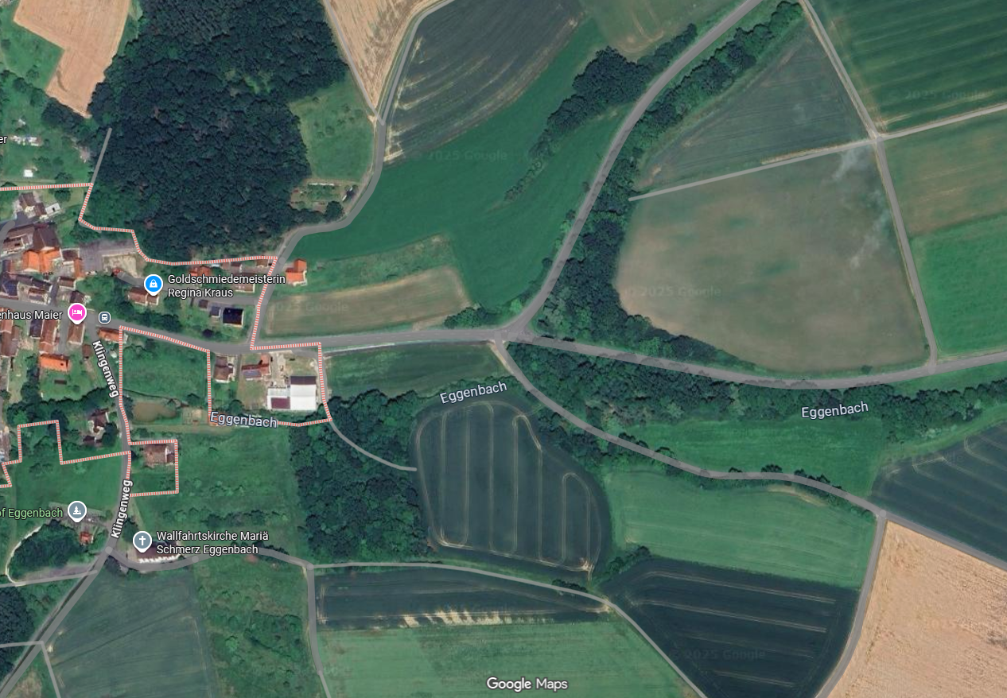
Jahresbericht der Gemeinde Itzgrund 2025
Sturzflutrisikomanagement und boden:ständig

Slide 23
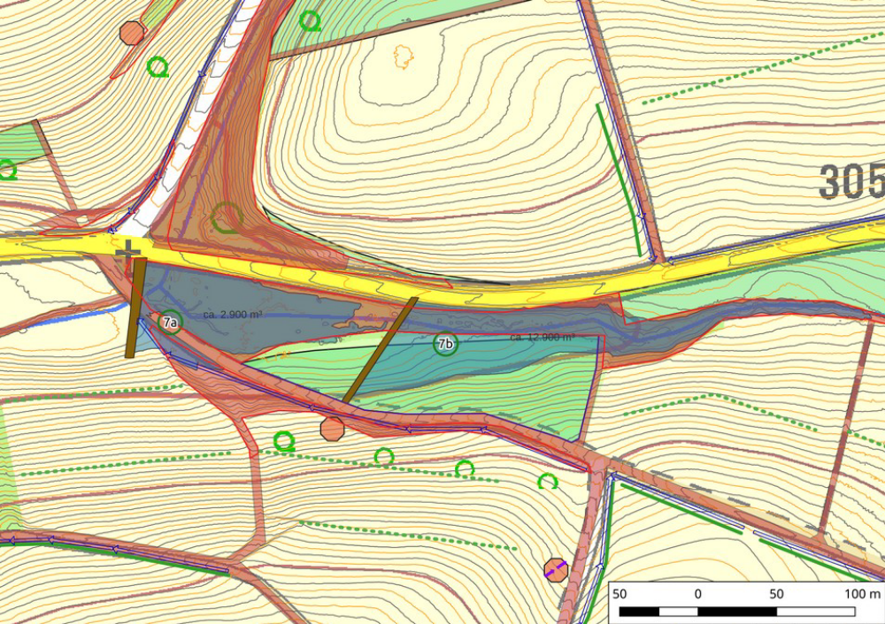
Jahresbericht der Gemeinde Itzgrund 2025
Sturzflutrisikomanagement und boden:ständig

Slide 24
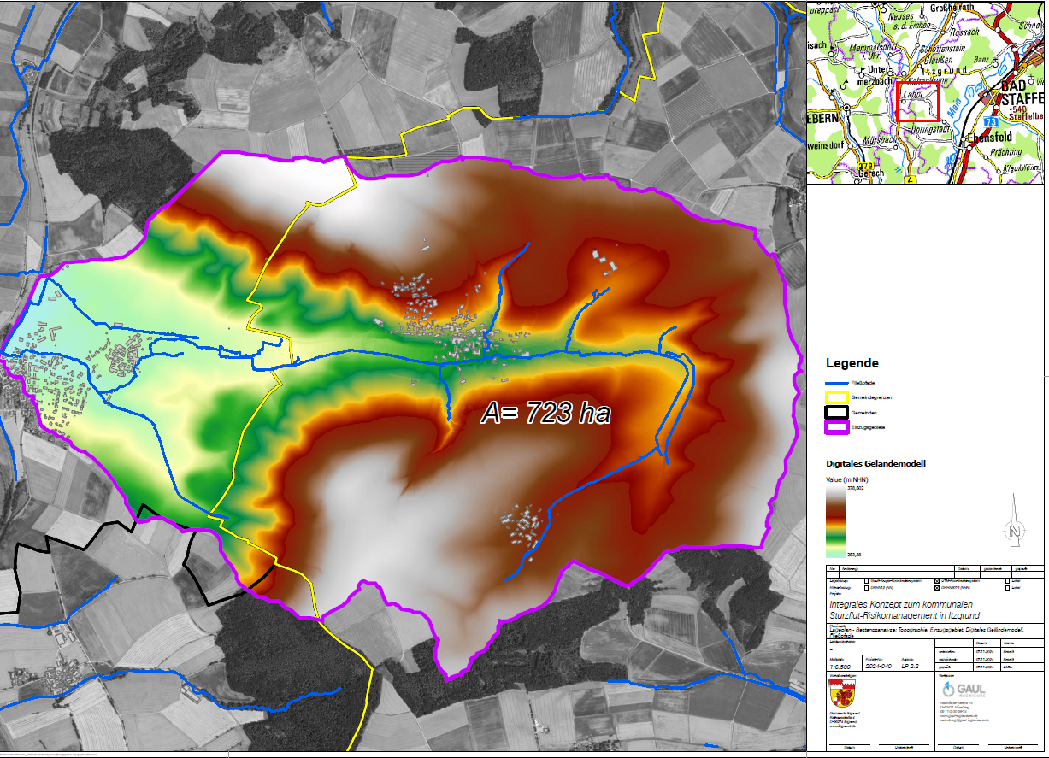
Jahresbericht der Gemeinde Itzgrund 2025
Sturzflutrisikomanagement und boden:ständig

Slide 25
Jahresbericht der Gemeinde Itzgrund 2025
Sturzflutrisikomanagement und boden:ständig
 | Fläche in ha | Fläche in %
Einzugsgebiet Markt Ebensfeld | 543 | 75 %
Einzugsgebiet Gemeinde Itzgrund | 180 | 25 %
Summe/ Gesamt | 723 ha | 100 %

Slide 26
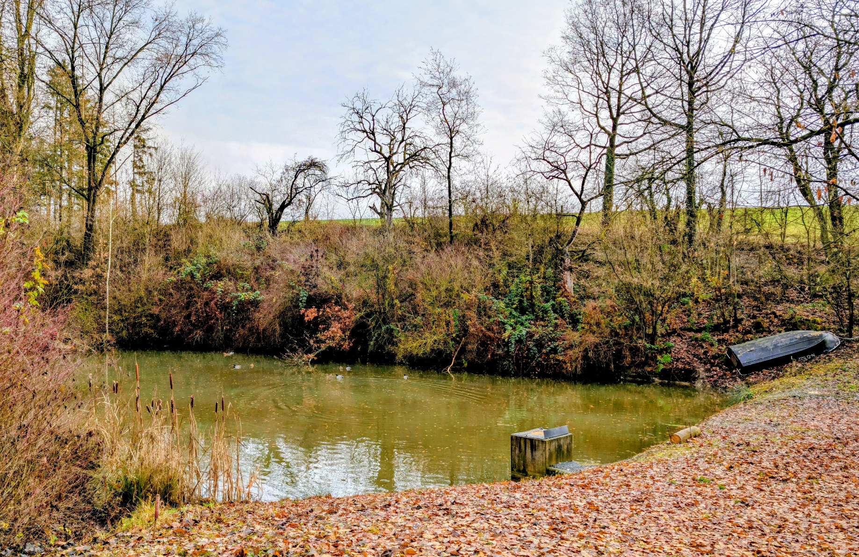
Jahresbericht der Gemeinde Itzgrund 2025
Sturzflutrisikomanagement und boden:ständig

Slide 27
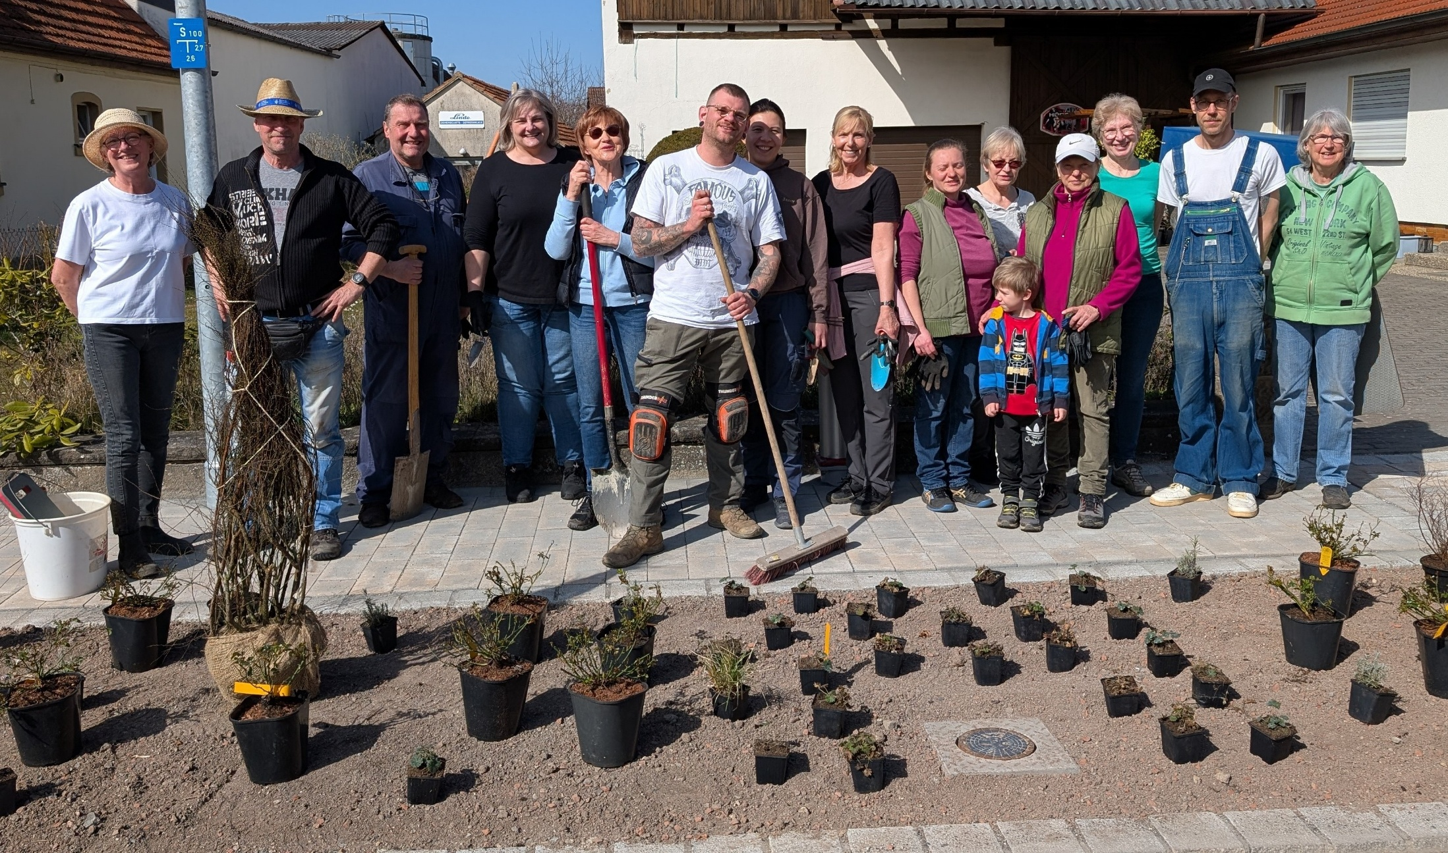
Jahresbericht der Gemeinde Itzgrund 2025
Dorferneuerung Kaltenbrunn

Slide 28
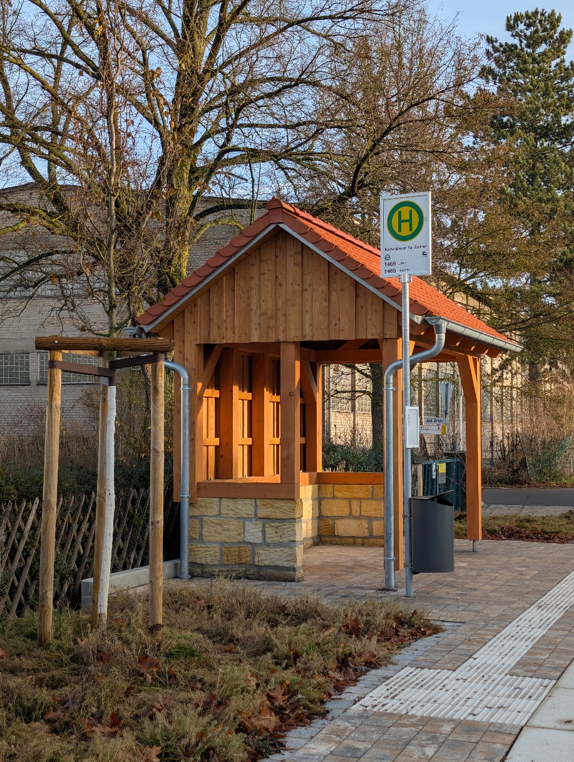
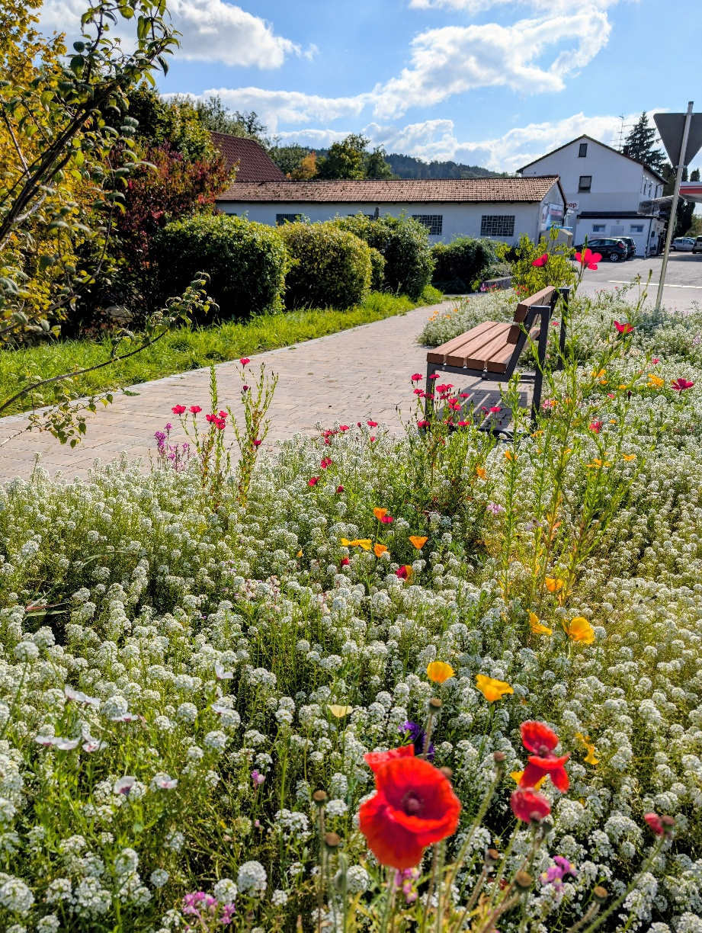
Jahresbericht der Gemeinde Itzgrund 2025
Dorferneuerung Kaltenbrunn

Slide 29

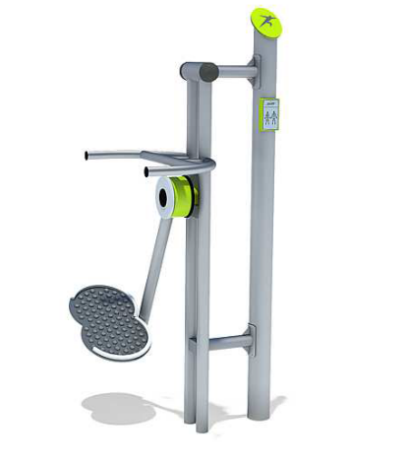
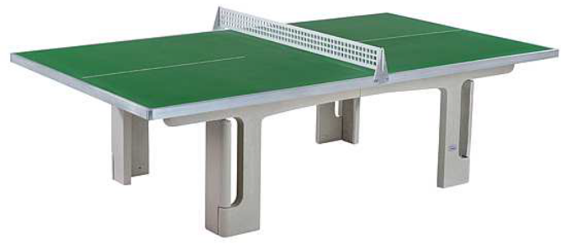
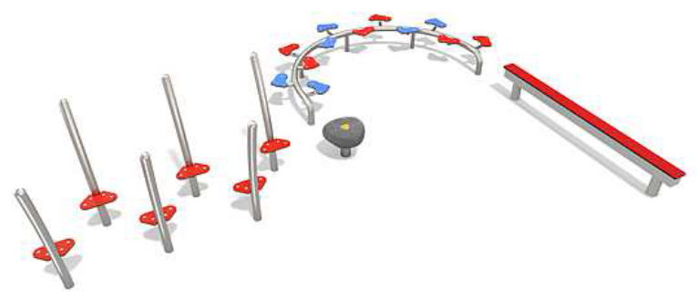
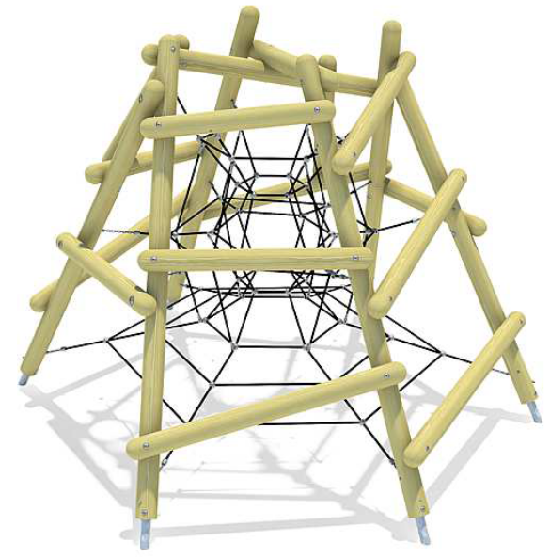
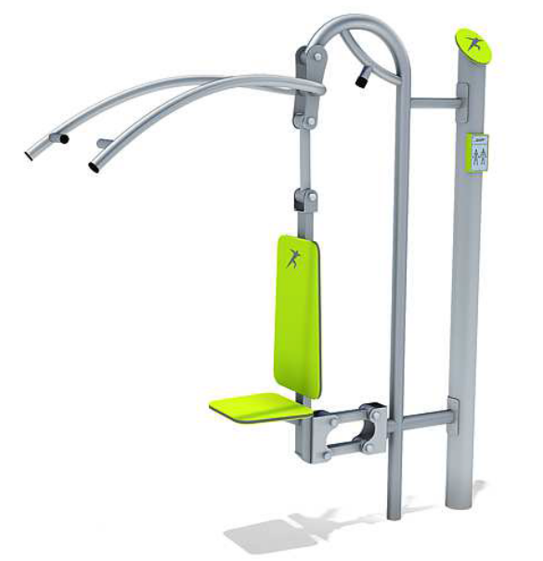
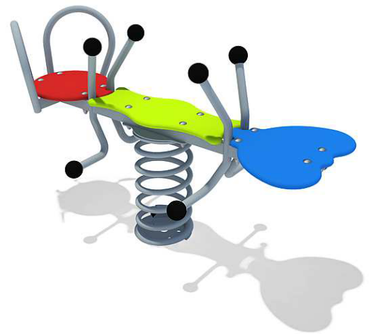
Jahresbericht der Gemeinde Itzgrund 2025
Dorferneuerung Kaltenbrunn

Slide 30
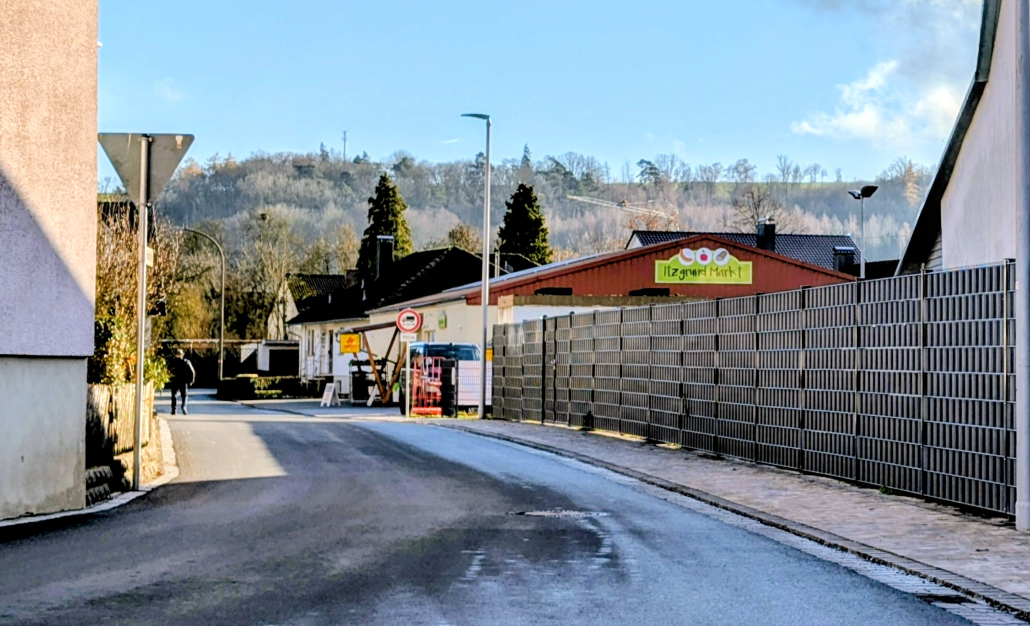
Jahresbericht der Gemeinde Itzgrund 2025
Dorferneuerung Kaltenbrunn

Slide 31
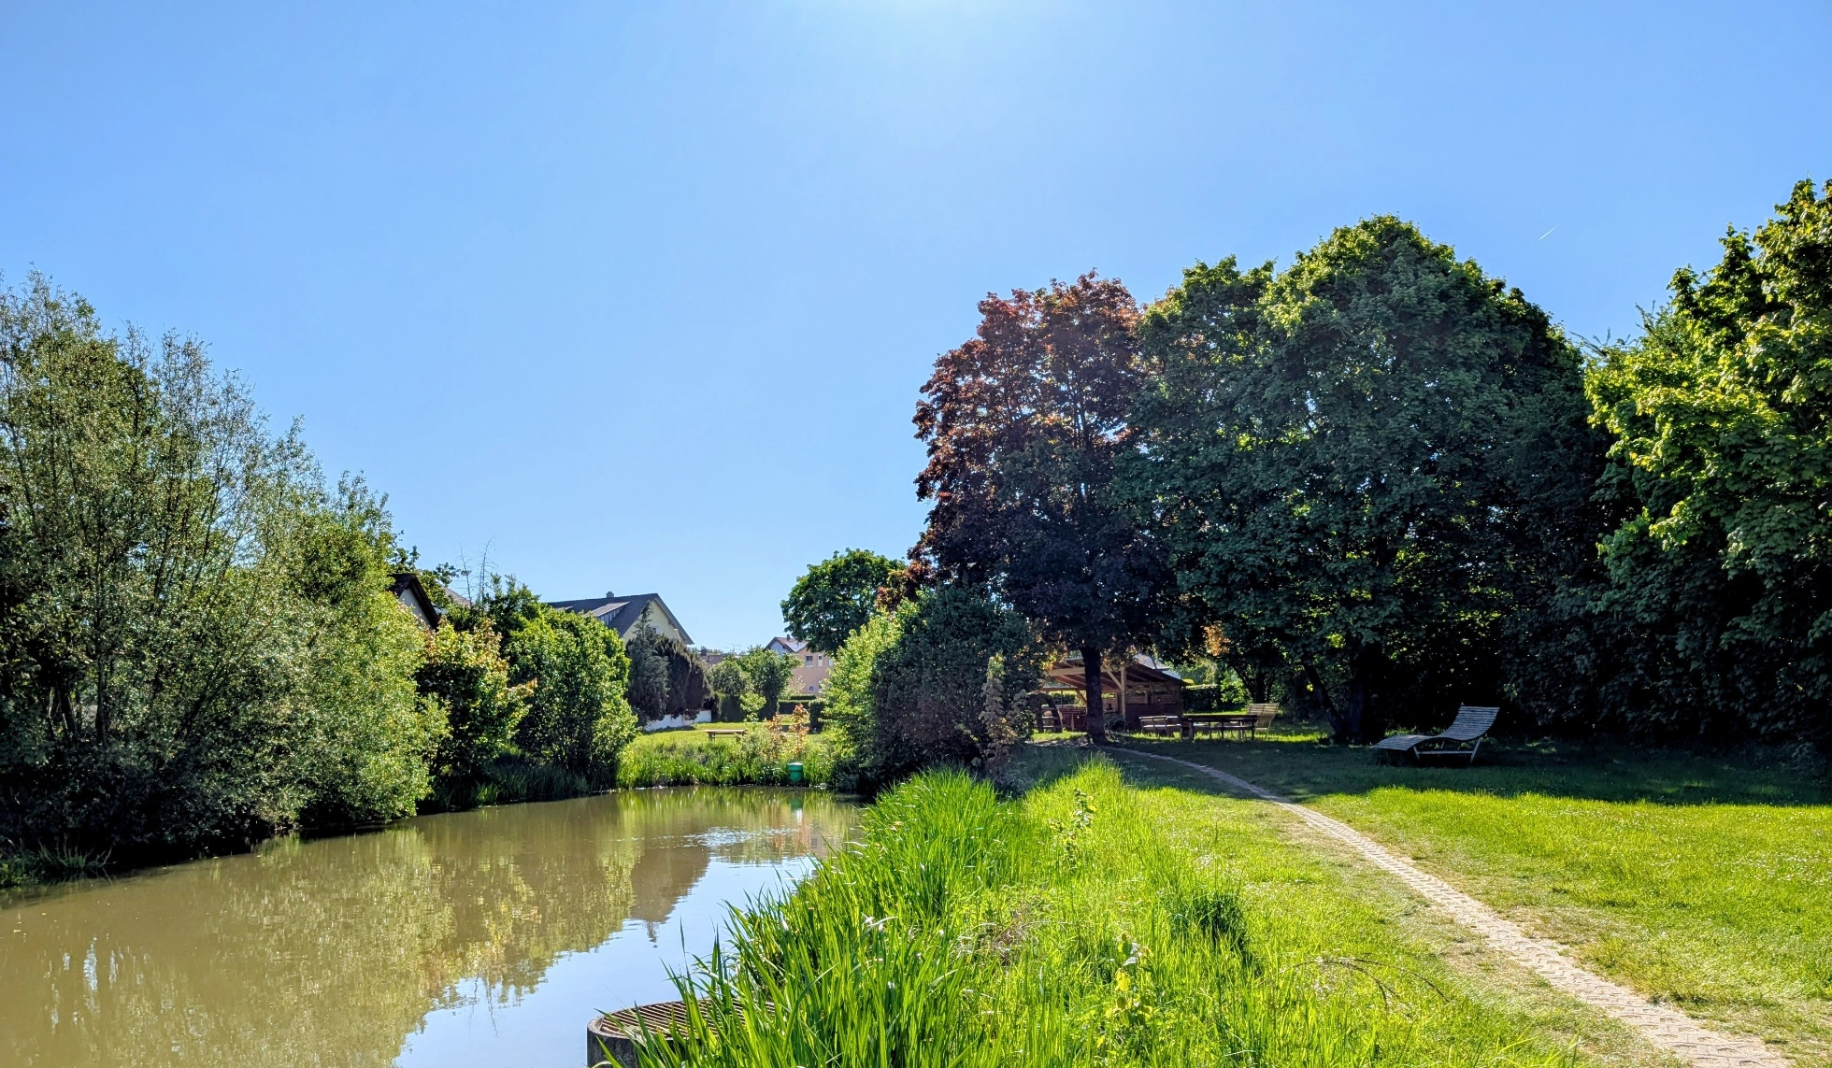
Jahresbericht der Gemeinde Itzgrund 2025
Dorferneuerung Kaltenbrunn

Slide 32
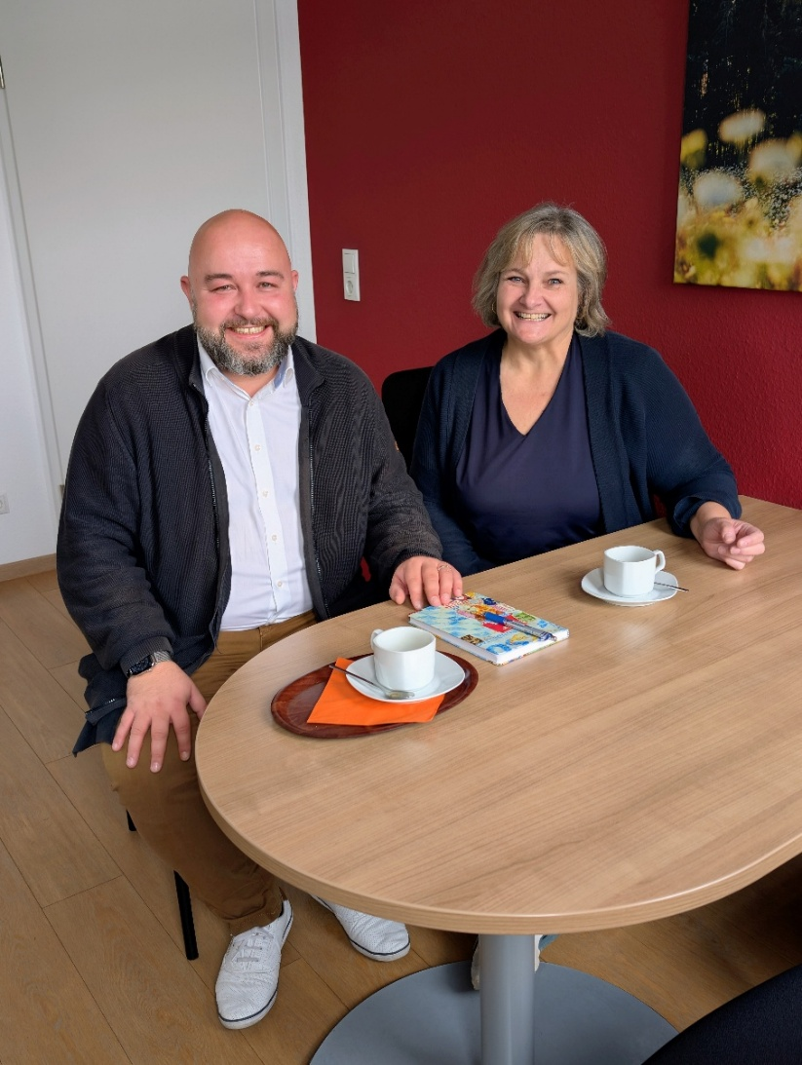
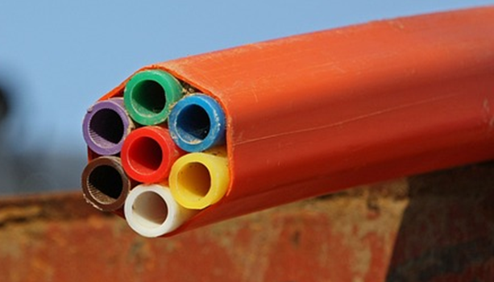
Jahresbericht der Gemeinde Itzgrund 2025
Glasfaser im Wirtschaftlichkeitslückenmodell

Slide 33

Jahresbericht der Gemeinde Itzgrund 2025
KAT-Schutz und Leuchttürme

Slide 34
Jahresbericht der Gemeinde Itzgrund 2025
KAT-Schutz und Leuchttürme
Die Leuchtturmstandorte in unserer Gemeinde sind:
Herreth: Sozialräume im Feuerwehrgerätehaus
Gleußen: Sozialräume im Feuerwehrgerätehaus
Welsberg: Alte Schule
Schottenstein: Sozialräume im Feuerwehrgerätehaus
Kaltenbrunn: Rathaus bzw. Feuerwehrgerätehaus
Lahm: TSV-Sportheim

Slide 35
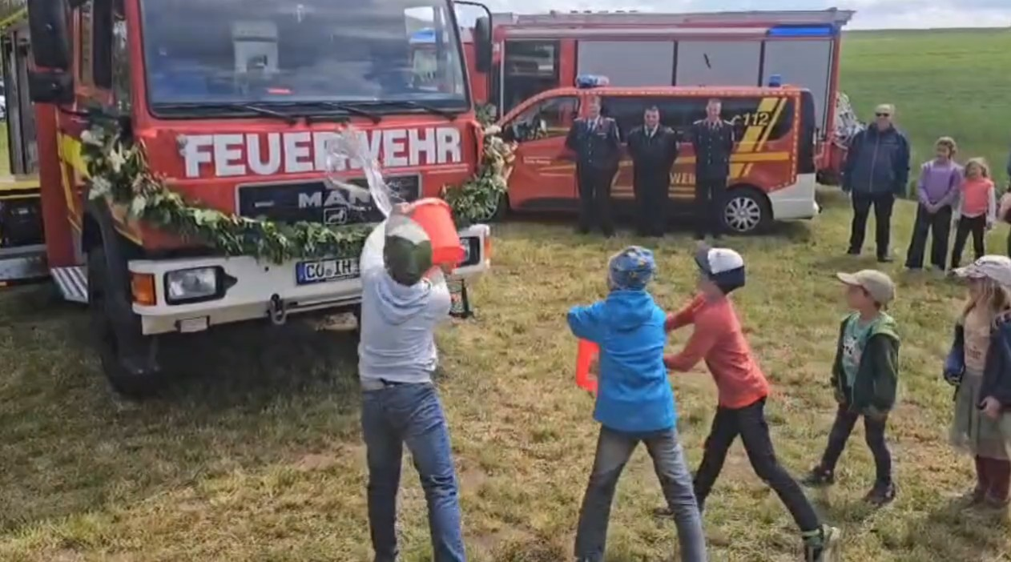
Jahresbericht der Gemeinde Itzgrund 2025
Feuerwehren – Fahrzeugweihe Herreth am 18. Mai

Slide 36
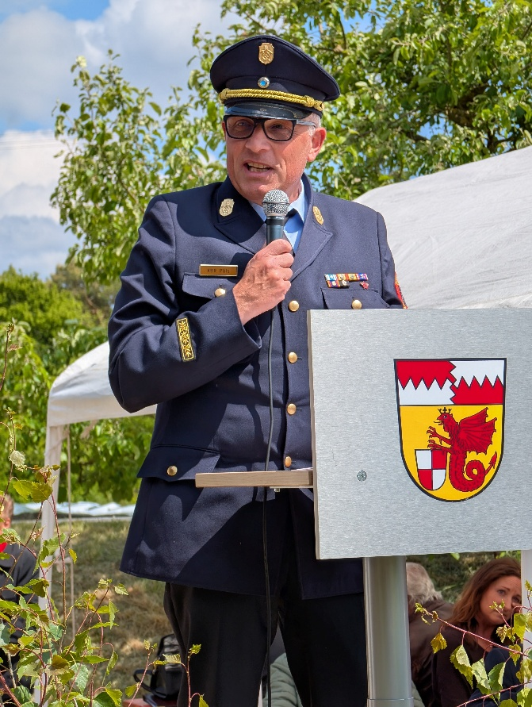
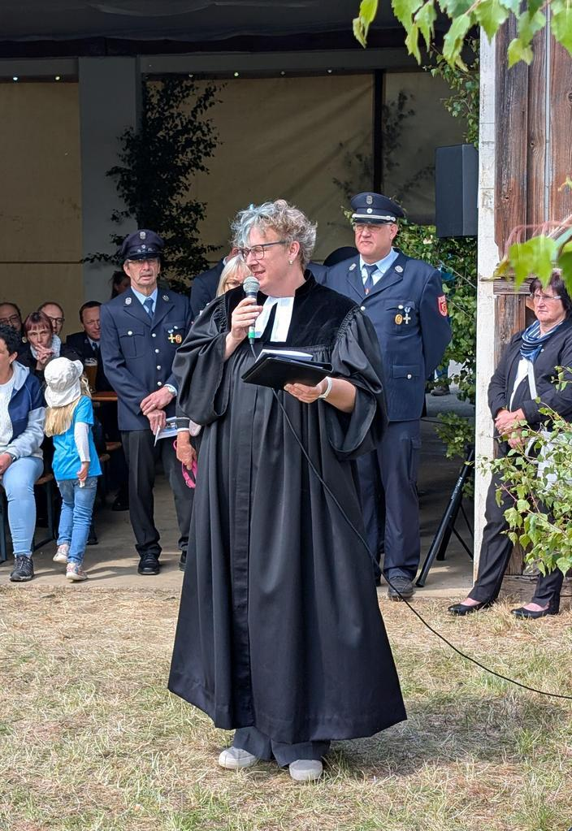
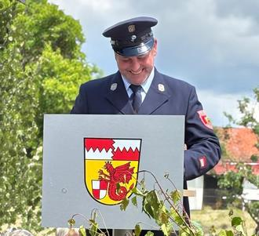
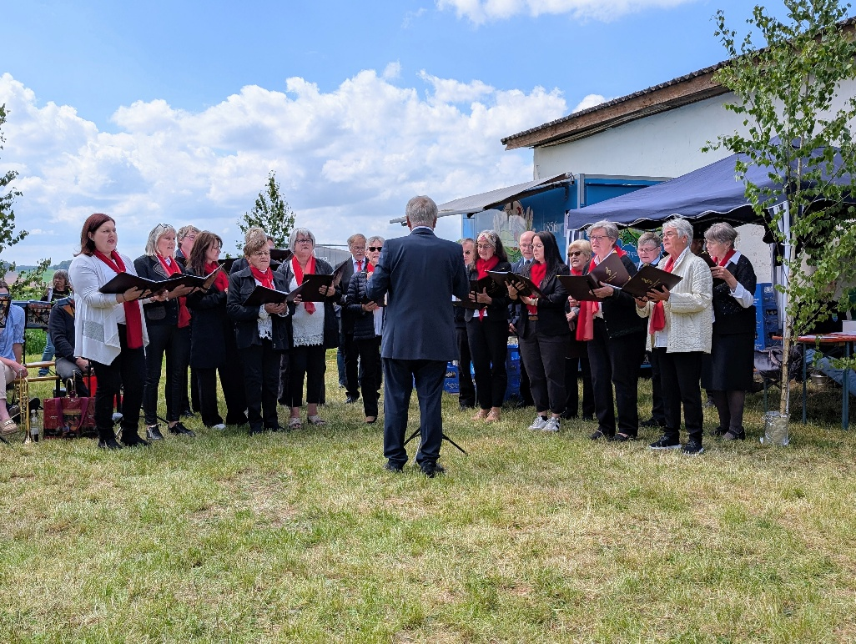
Jahresbericht der Gemeinde Itzgrund 2025
Feuerwehren – Fahrzeugweihe Herreth am 18. Mai

Slide 37
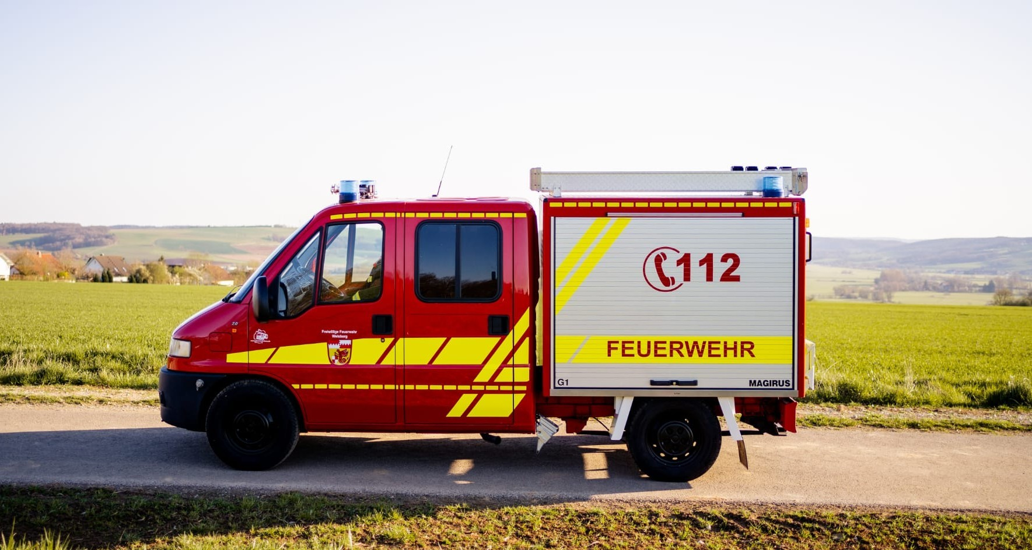
Jahresbericht der Gemeinde Itzgrund 2025
Feuerwehren – Fahrzeugweihe Welsberg am 24. Mai

Slide 38
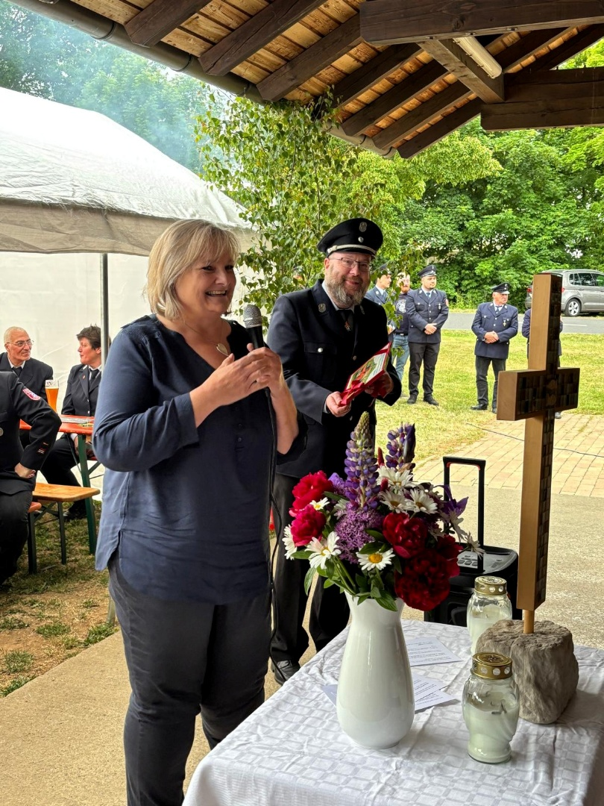
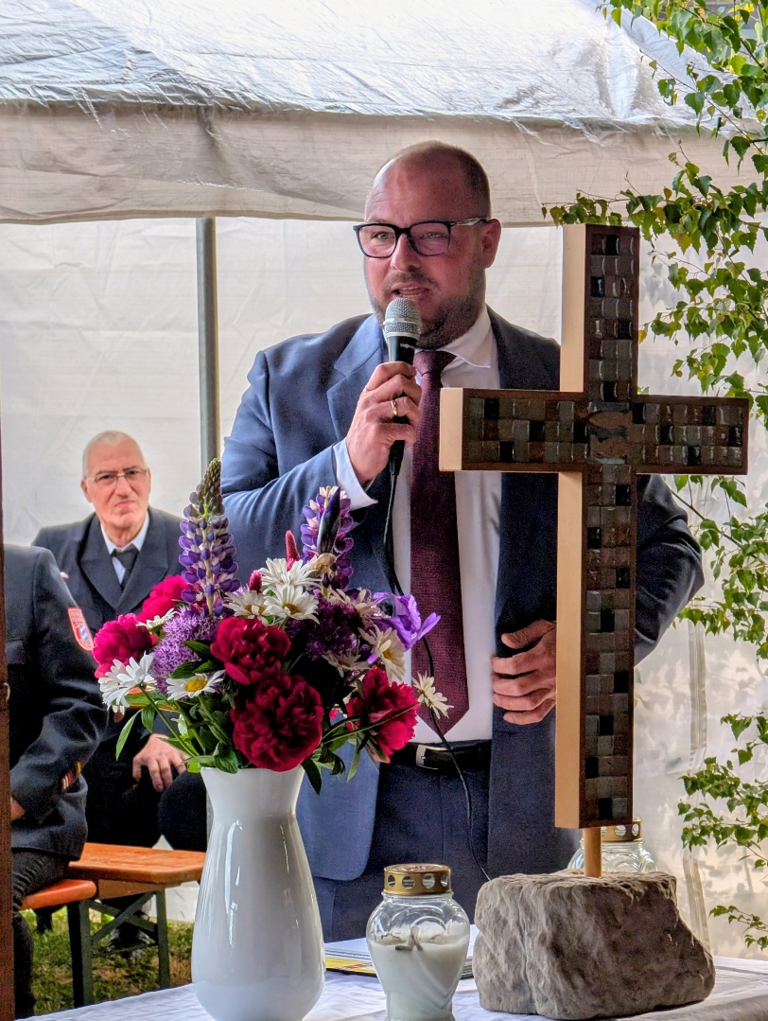
Jahresbericht der Gemeinde Itzgrund 2025
Feuerwehren – Fahrzeugweihe Welsberg am 24. Mai

Slide 39
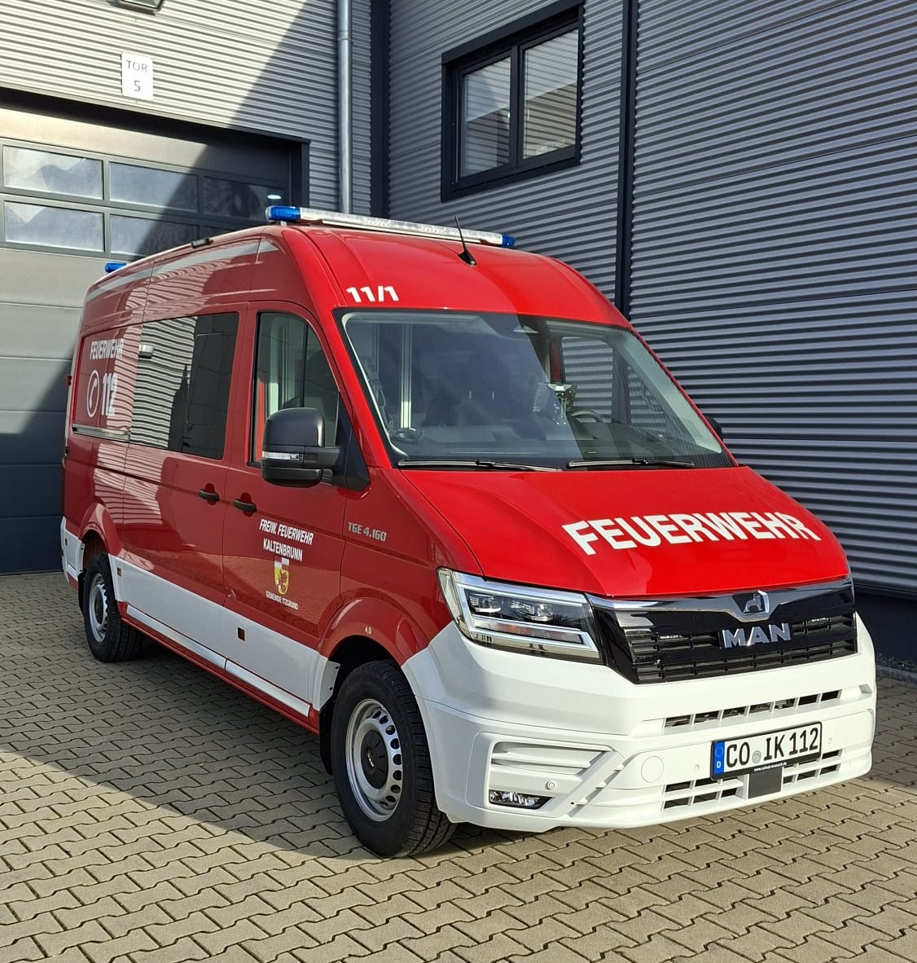
Jahresbericht der Gemeinde Itzgrund 2025
Feuerwehren – MZF Kaltenbrunn

Slide 40
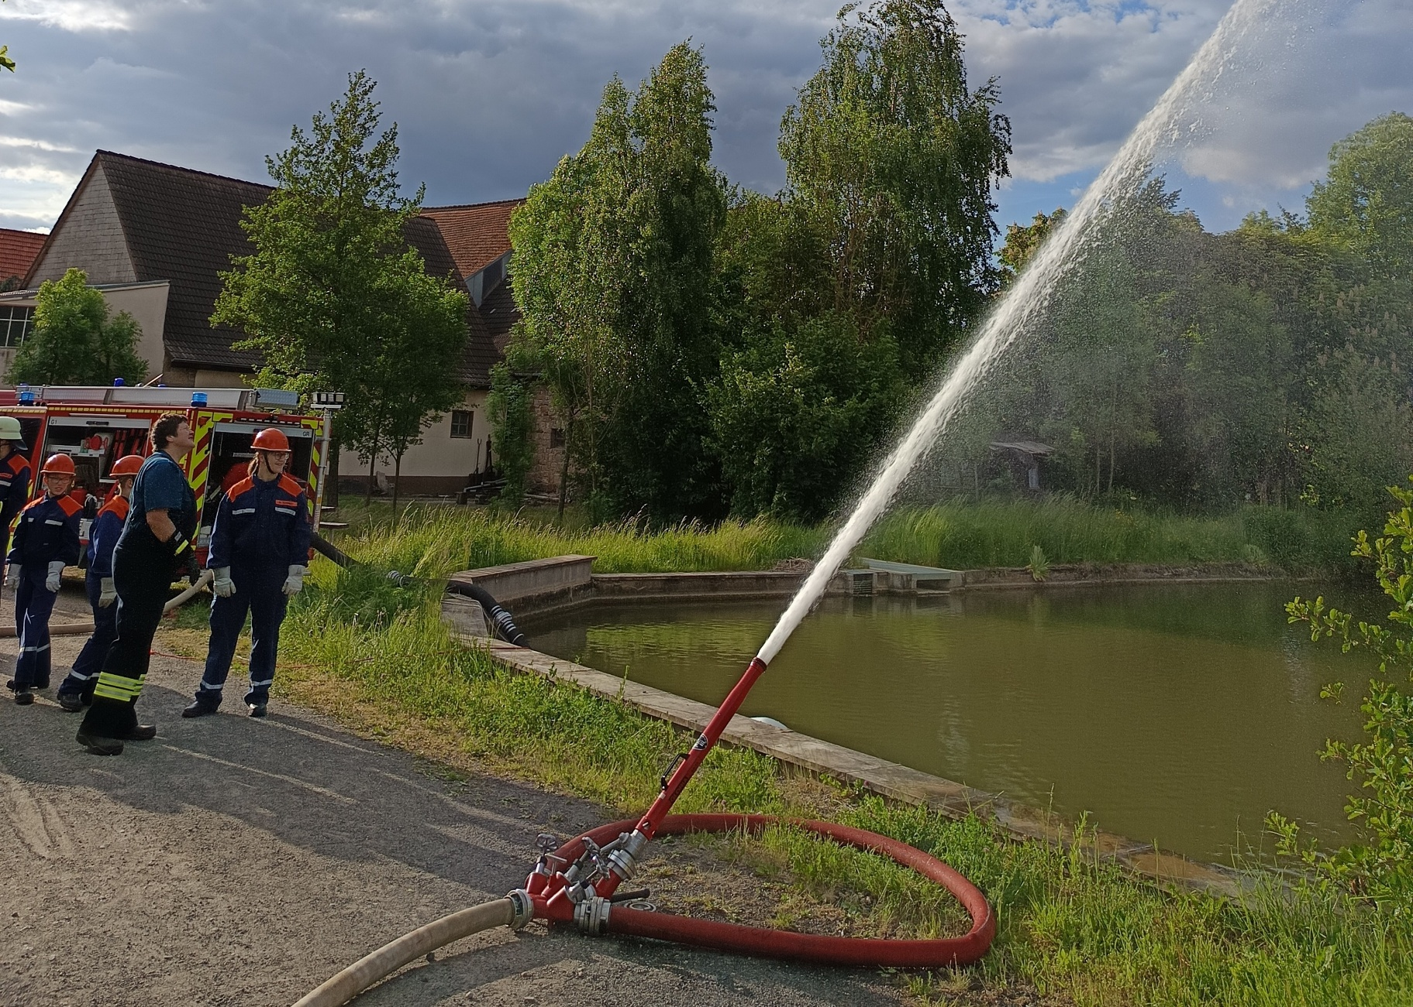
Jahresbericht der Gemeinde Itzgrund 2025
Feuerwehren – Jugendfeuerwehr

Slide 41
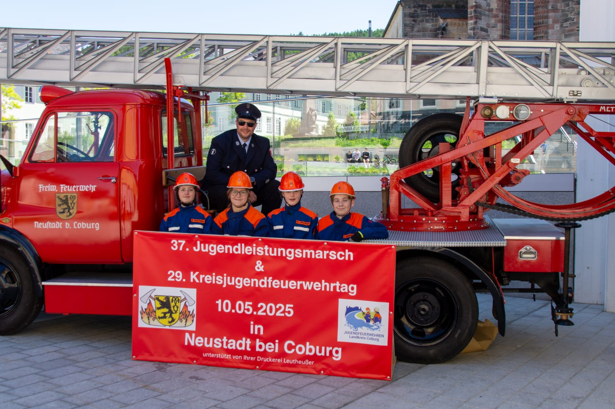
Jahresbericht der Gemeinde Itzgrund 2025
Feuerwehren – Jugendfeuerwehr

Slide 42
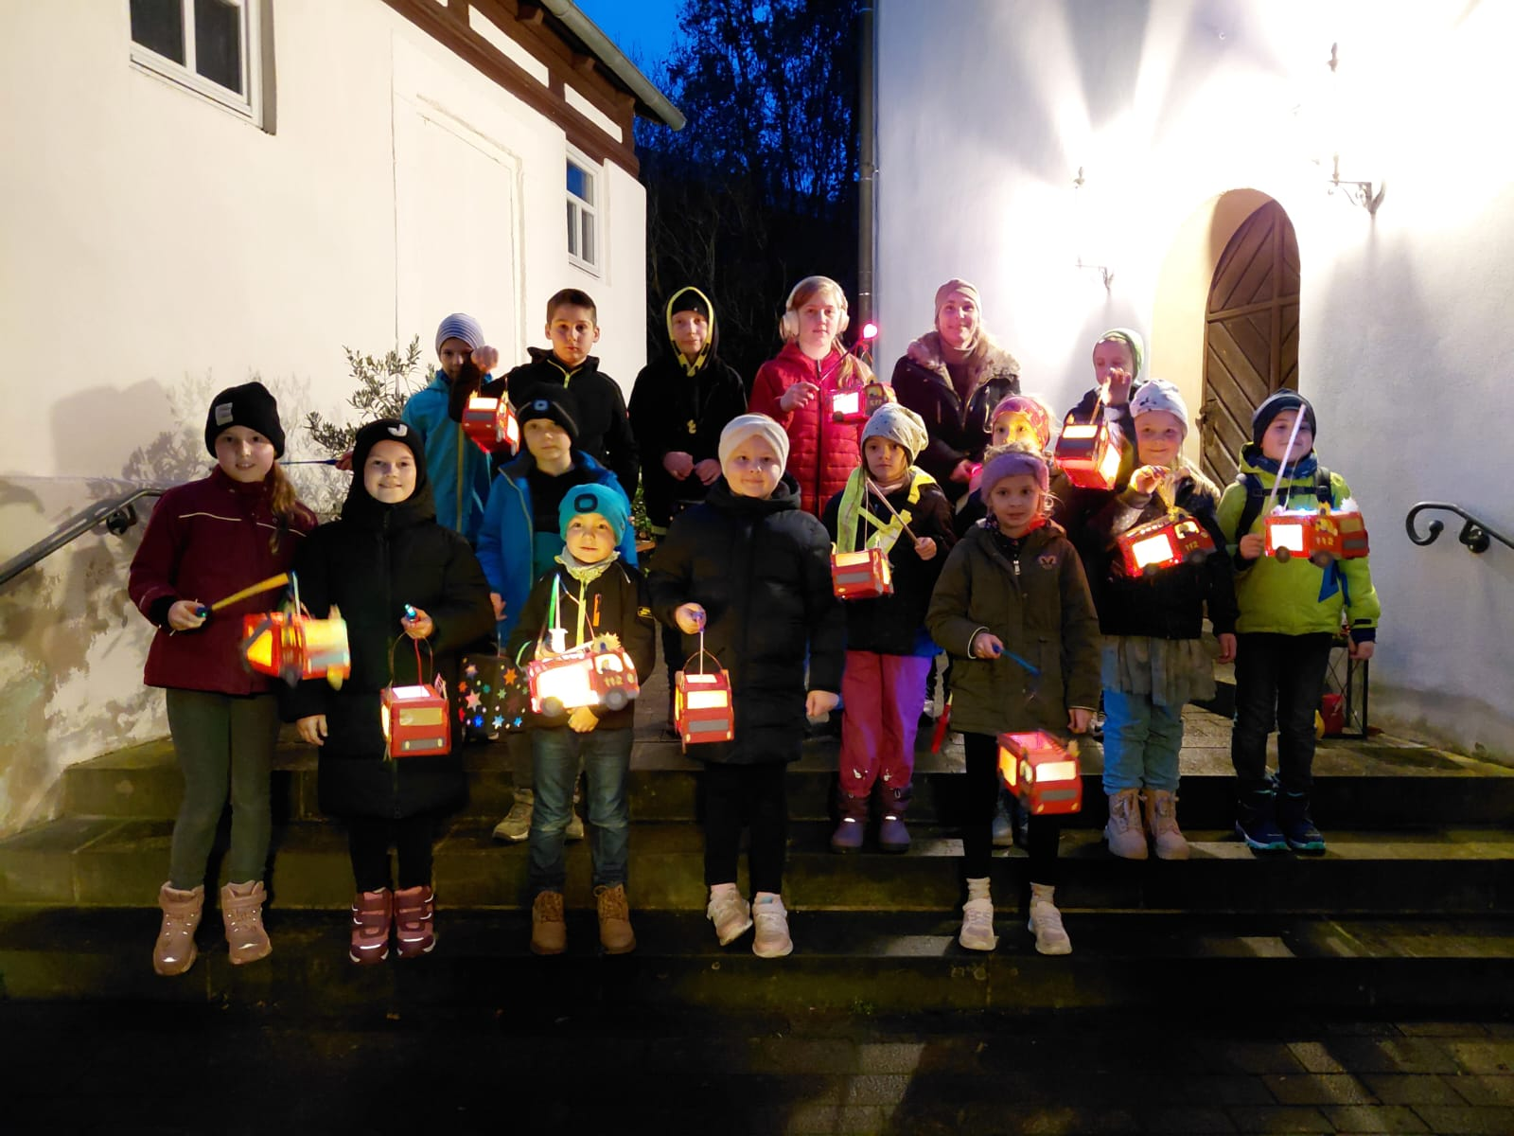
Jahresbericht der Gemeinde Itzgrund 2025
Feuerwehren – Kinderfeuerwehr

Slide 43
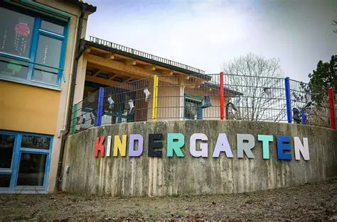
Jahresbericht der Gemeinde Itzgrund 2025
Kindergarten Itzgrundstrolche

Slide 44
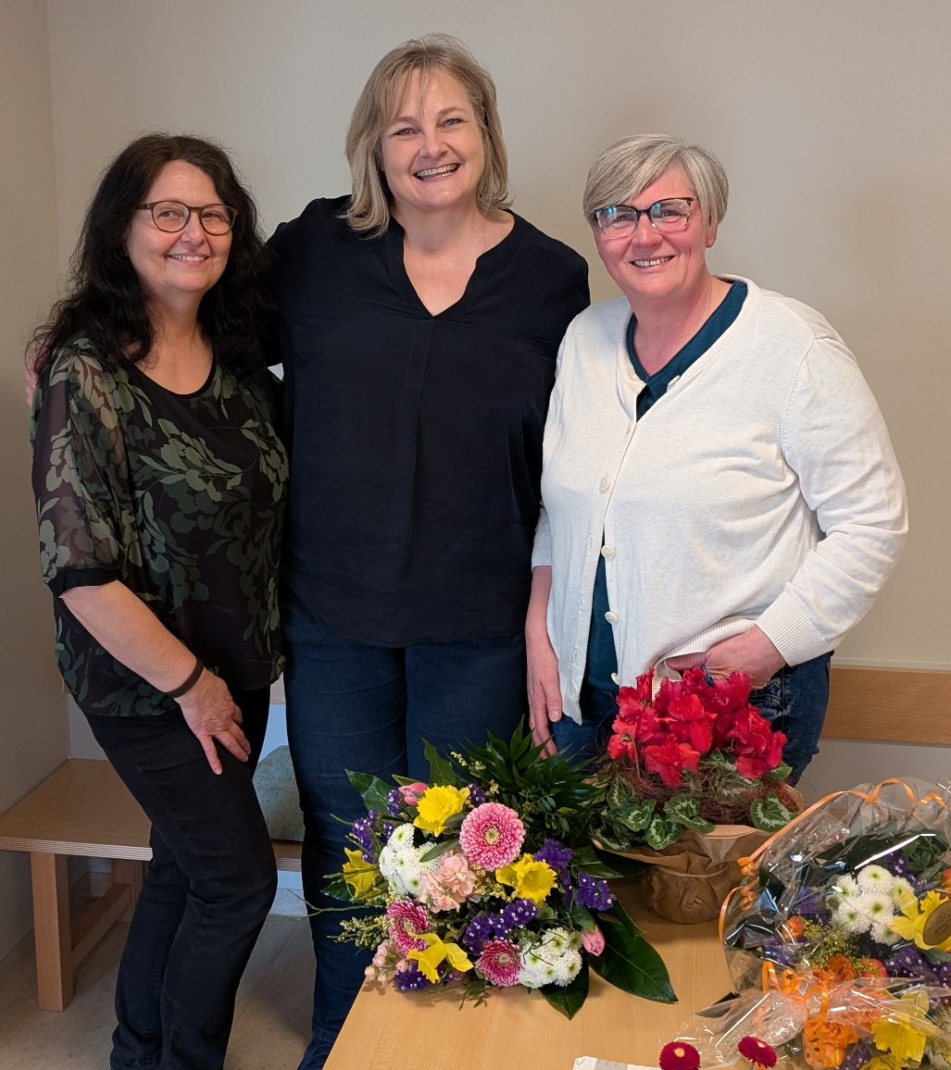
Jahresbericht der Gemeinde Itzgrund 2025
Kindergarten – Marion Alt ist neue Leiterin

Slide 45
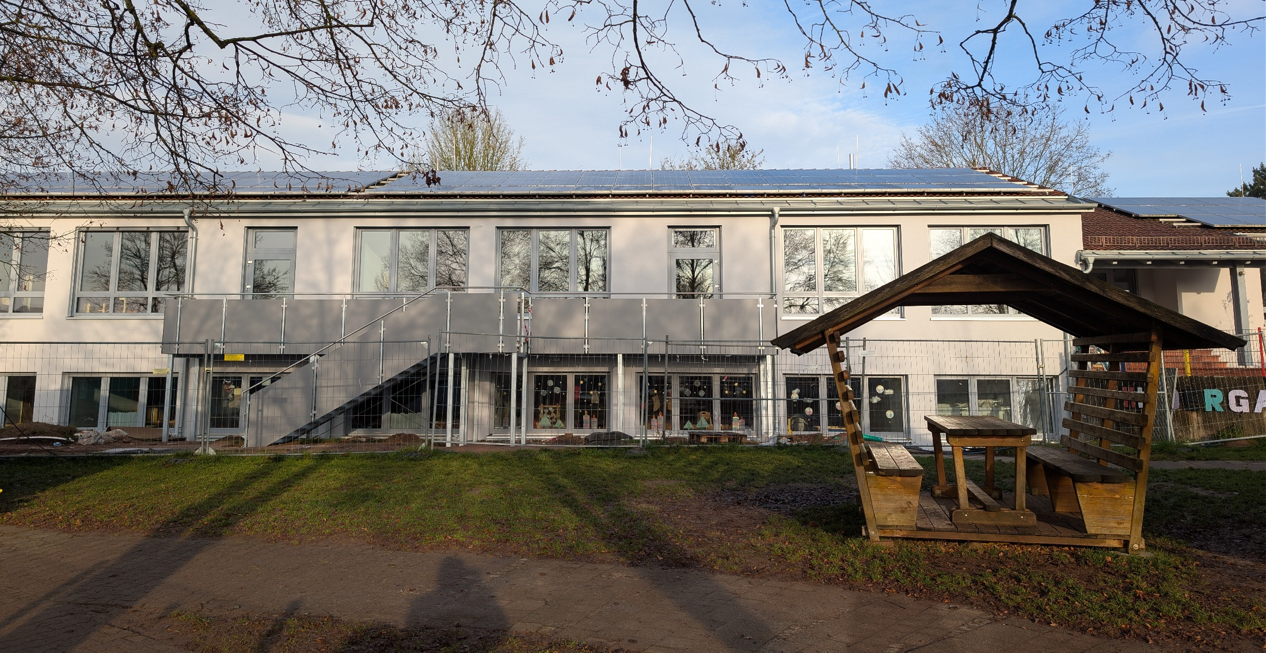
Jahresbericht der Gemeinde Itzgrund 2025
Kindergarten Itzgrundstrolche

Slide 46
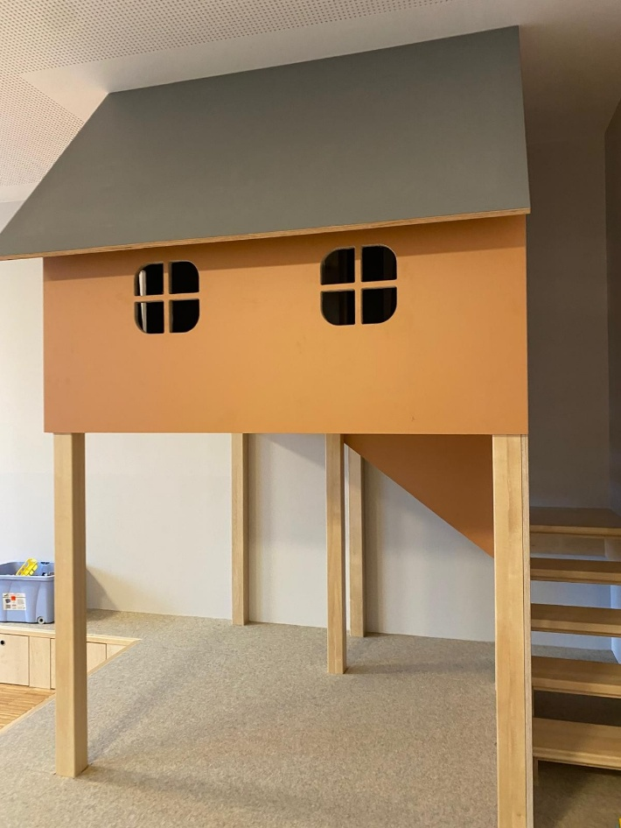

Jahresbericht der Gemeinde Itzgrund 2025
Kindergarten Itzgrundstrolche

Slide 47

Jahresbericht der Gemeinde Itzgrund 2025
Kindergarten Itzgrundstrolche

Slide 48

Jahresbericht der Gemeinde Itzgrund 2025
Oskar-Schramm-Schule Bodelstadt

Slide 49

Jahresbericht der Gemeinde Itzgrund 2025
Oskar-Schramm-Schule Bodelstadt

Slide 50


Jahresbericht der Gemeinde Itzgrund 2025
Oskar-Schramm-Schule Bodelstadt

Slide 51

Jahresbericht der Gemeinde Itzgrund 2025
Oskar-Schramm-Schule Bodelstadt

Slide 52

Jahresbericht der Gemeinde Itzgrund 2025
Oskar-Schramm-Schule Bodelstadt

Slide 53


Jahresbericht der Gemeinde Itzgrund 2025
Oskar-Schramm-Schule Bodelstadt - Mittagsbetreuung

Slide 54

Jahresbericht der Gemeinde Itzgrund 2025
Oskar-Schramm-Schule Bodelstadt - Mittagsbetreuung

Slide 55

Jahresbericht der Gemeinde Itzgrund 2025
Seniorenarbeit

Slide 56


Jahresbericht der Gemeinde Itzgrund 2025
Seniorenarbeit - Häusliche Hilfen
Christina Woitzik
Annett Langer

Slide 57

Jahresbericht der Gemeinde Itzgrund 2025
Leben in der Gemeinde

Slide 58

Jahresbericht der Gemeinde Itzgrund 2025
Leben in der Gemeinde

Slide 59


Jahresbericht der Gemeinde Itzgrund 2025
Leben in der Gemeinde

Slide 60

Jahresbericht der Gemeinde Itzgrund 2025
Leben in der Gemeinde

Slide 61

Jahresbericht der Gemeinde Itzgrund 2025
Leben in der Gemeinde

Slide 62

Jahresbericht der Gemeinde Itzgrund 2025
Leben in der Gemeinde

Slide 63

Jahresbericht der Gemeinde Itzgrund 2025
Leben in der Gemeinde

Slide 64

Jahresbericht der Gemeinde Itzgrund 2025
Leben in der Gemeinde

Slide 65

Jahresbericht der Gemeinde Itzgrund 2025
Leben in der Gemeinde

Slide 66


Jahresbericht der Gemeinde Itzgrund 2025
Leben in der Gemeinde

Slide 67

Jahresbericht der Gemeinde Itzgrund 2023
Finanzen - Entwicklung des Gesamt-Haushaltes
2025 6.091.214 € 5.392.926 €

Slide 68

Jahresbericht der Gemeinde Itzgrund 2025
Finanzen - Allgemeine Deckungsmittel 2025
2024 2025

Slide 69
Jahresbericht der Gemeinde Itzgrund 2025
Finanzen Einnahmen
. 2024 2025
Grundsteuer A |  |  | 45.000,00 | € | 45.000,00 | €
Grundsteuer B |  |  | 166.000,00 | € | 200.000,00 | €
Gewerbesteuer |  |  | 480.000,00 | € | 370.000,00 | €
Einkommensteuerbeteiligung |  |  | 1.521.076,00 | € | 1.619.680,00 | €
Umsatzsteuerbeteiligung |  |  | 39.000,00 | € | 39.478,00 | €
Hundesteuer |  |  | 7.750,00 | € | 7.652,00 | €
Schlüsselzuweisungen |  |  | 1.123.820,00 | € | 1.196.724,00 | €
Finanzzuweisungen |  |  | 43.692,00 | € | 43.692,00 | €
Einkommensteuerersatz |  |  | 107.132,00 | € | 117.656,00 | €
Grunderwerbsteuerbeteiligung |  |  | 13.000,00 | € | 13.000,00 | €

Slide 70
Jahresbericht der Gemeinde Itzgrund 2025
Finanzen Ausgaben
. 2024 2025
Gewerbesteuerumlage |  |  | 42.000,00 | € | 32.000,00 | €
Kreisumlage |  |  | 1.196.200,00 | € | 1.288.722,00 | €

Slide 71

Jahresbericht der Gemeinde Itzgrund 2025
Vielen Dank für Ihre Aufmerksamkeit!

